Slide 1
Благотворительная фандрайзинговая платформа
www.добрая-покупка.рф

Slide 2
О платформе
Благотворительная фандрайзинговая платформа Добрая-покупка.рф
является инструментом привлечения денежных средств для благотворительных фондов и фондов целевого капитала (эндаумент-фондов).
В отличии от краудфандинговых платформ где в основе лежат пожертвования, в основе механизма платформы Добрая-покупка.рф лежат реферальные программы интернет-магазинов.
«Добрая-покупка.рф» позволяет покупателям приобретать необходимые товары и одновременно оказывать благотворительную помощь в пользу благотворительных фондов, фондов целевого капитала и социальных инициатив. Экономическим механизмом платформы являются реферальные программы интернет-магазинов, которые перечисляют комиссию в пользу « Фонда социального финансирования» (инициатора и оператора платформы), который в свою очередь направляет средства в пользу выбранных покупателем благотворительного фонда и его программы. Особенностью данной благотворительной программы является вовлечение в сферу благотворительной деятельности компаний интернет-торговли в рамках их обычных бизнес-процессов.
Основной возраст «добрых покупателей» от 21 до 45 лет. Среди ключевых групп товаров, которые их интересуют: одежда, обувь, электроника, книги.

Slide 3
Социальный маркетинг
Современные методы социального маркетинга исходят из концепции активного участия коммерческих компаний в благотворительности в рамках обычной коммерческой деятельности. Одним из таких механизмов является использование технологий интернет рекламы, при которой компания направляет комиссию за привлеченного клиента на благотворительную деятельность. Такие подходы уже получили подходы получили широкое распространение в сфере банковских услуг и ретейла.
Фандрайзинговая платформа Добрая-покупка.рф является интегратором для магазинов интернет-торговли, которые могли бы воспользоваться данной рекламной технологией для формирования дополнительного канала продаж и программ лояльности.
«Добрая-покупка.рф» является инстументом социального маркетинга, который нацелен решение двух маркетинговых задачь
на формирование дополнительных каналов продаж
формирование на ее основе программ лояльности с уже имеющимися клиентами.
В экономической модели платформы используется широко распространенная рекламная интернет-технология, которая нацелена на оплату только тех рекламных услуг, которые привели к покупке. Это позволяет компаниям значительно экономить рекламный бюджет и повышать его эффективность.
Благодаря концепции работы Платформы интернет-компания не занимаясь непосредственно благотворительной деятельностью, и не тратя денег из своего бюджета, может активно позиционировать себя как социально-ответственную компанию, которая помогает широкому кругу благотворительных организаций.

Slide 4
Алгоритм работы платформы
для покупателя
В настощее время всеми аналитиками отмечается рост внимания со стороны молодежи к вопросам благотворительности и активной социальной деятельности,
Очень важным аспектом экономического механизма Платформы является то, что покупатель не несет дополнительных затрат но при этом может получить высокую позитивную эмоциональную окраску своей покупки, так как видит, что часть средств направляется на благотворительность. Такой подход значительно повышает лояльность покупателя к компании и в настоящее время определяется как наиболее перспективный в маркетинге.

Slide 5
Экономическая модель работы Платформы
Экономическая модель работы Платформы основана на широко распространенной рекламной технологии партнерских реферальных программ, которая широко используется при деятельности кэшбэк платформ. Но в отличии от кэшбэк платформ реферал не возвращается покупателю, а направляется в пользу благотворительного фонда, который выбирает сам покупатель.
Таким образом по отношению к интернет-магазину «Фонд социального финансирования», который является инициатором и оператором Платформы Добрая-покупка.рф ведет коммерческую деятельность, и в соответствии со своей уставной деятельностью направляет полученный доход в пользу благотворительных фондов и фондов целевого капитала Университетов.
.

Slide 6
Алгоритм работы Платформы с магазинами
Программа лояльности
Развитие современных маркетинговых коммуникаций однозначно демонстрирует тренд в сторону усиления эмоционального компонента при совершении покупки. Покупатель кроме цены, качества и системы скидок, которые имеет товар, все больше уделяет внимания наличию социального компонента в свойствах товара. Это обстоятельство проявляется в том, что компании формируют свои программы лояльности на базе декларируемых ими социальных ценностей или реализуемых общественно значимых программ.
Фандрайзинговая платформа Добрая-покупка.рф позволяет формировать такую программу для компаний интренет-торговли без дополнительных затрат для бюджета компании, оставаясь в рамках обычной коммерческой деятельности. Благодаря сотрудничеству с Платформой компания имеет все основания заявлять, что она является социально-ответственной компанией и активно участвует в благотворительной деятельности, оказывая поддержку группе благотворительных фондов.
Сценарий № 1
«Добрая кнопка» на сайте магазина
Покупатель переходит на сайт Платформы и выбирает фонд в пользу которого будет делать благотворительную (добрую) покупку.
Покупатель возвращается в магазин и совершает покупку. Процент от покупки направляется в пользу выбранного им благотворительного фонда
Так как покупка имеет высокую морально-этическую окраску то имеется большая вероятность последующих покупок. Покупатель при выборе аналогичного предложения в других интернет-магазинах при сопоставимой цене, будет делать покупки в рамках программы лояльности.

Slide 7
Алгоритм работы Платформы с магазинами по формированию нового канала продаж
Благотворительные фонды и эндаумент-фонды университетов, которые сотрудничают с Платформой проводят активную фандрайзинговую политику по привлечению денежных средств из разных источников. Механизм фандрайзинга, который реализован на рамках платформы Добра-покупка.рф активно приветствуется фондами и они активно информируют своих волонтеров и доноров об этой возможности оказать им материальную поддержку.
Особенно интересен он для эндаумент-фондов (фондов развития) университетов, так как позволяет активно работать со студентами, что до настоящего времени было не возможно, так как могло восприниматься как необоснованные денежные поборы. В случае сотрудничества с платформой Добрая-покупка.рф руководство вузов получило возможность осуществлять работу по фандрайзингу и среди студентов и преподавателей. Таким образом сами Университеты становятся заинтересованы привлечь внимание студентов к Платформе и к интернет-магазинам, которые с ней сотрудничают.
Сценарий № 2
На сайтах всех фондов, которые сотрудничают с Платформой имеются информационные материалы о возможности делать добрые покупки. Посетители сайтов фондов переходят на сайт платформы и могут выбрать необходимый товар.
Покупатель заходит на сайт платформы Добрая-покупка.рф с сайтов фондов и выбирает программу фонда, в пользу которого он будет делать благотворительную покупку.
Для выбора товара покупатель может воспользоваться каталогом интернет-магазинов, а может использовать локальный поисковый сервис по магазинам, представленным на платформе.
После выбора товара, покупатель переходит в магазин и совершает благотворительную покупку. Вся информация о его покупках отражается в его личном кабинете.

Slide 8
Преимущества для компании
Благотворительность является фактором высокой мотивации покупателей при продвижении компании с целью удержания клиентов в рамках системы интегрированного маркетинга.
Улучшение отношений с властью
Выгодой применения социально ответственных программ является явное улучшение отношений с властями.
Работа на продвижение компании
Социальные программы дают дополнительные возможности в рекламе своей деятельности, продуктов или услуг. С этой точки зрения благотворительность является составной частью интегрированных маркетинговых коммуникаций, одной из стратегий продвижения.
Привлечение и удержание партнеров и клиентов
Благотворительная деятельность способствует созданию притока клиентов, через знакомство на почве общей благотворительной деятельности.
Реализация программ социальной ответственности дают возможно компании четко обозначить свою позицию по отношению к потребителям и партнерам.
«Мы ценим наших потребителей и дорожим их доверием!»
Благотворительные программы позволяют акцентировать внимание на том, что бизнес несет ответственность перед потребителями.
«Мы поддерживаем слабых!»
Поддержка социальных программ, касающихся благотворительных фондов, детских/медицинских учреждений, объектов культуры, помогает наладить контакт с общественностью, укрепить репутацию предприятия или компании в обществе.

Slide 9
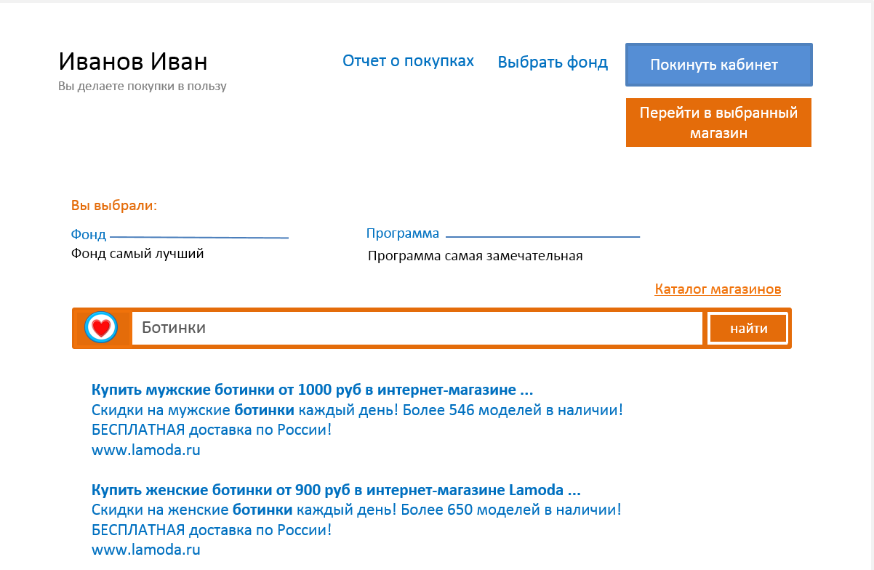
Инструменты выбора магазина используемые
при работе с Платформой
Западные торговые
поисковые системы
Каталог магазинов
Локальная торговая поисковая система
Российские торговые
поисковые системы

Slide 10
Преимущества программы лояльности
Главной особенностью предлагаемой программы лояльности является:
в плане позиционирования
в плане PR участие в программе позволяет формировать у покупателей образа компании, как социально ответственной организации.
в плане GR позволяет позиционировать компанию как организацию активно нацеленную на решение социальных вопросов.
в плане бюджета
возможность значительной экономии бюджета
реализация социальных программ в рамках основной коммерческой деятельности без дополнительных затрат на благотворительность как таковую.
в плане лояльности
- удержание клиента на базе высокой социальной мотивации связанной с благотворительностью.
Реализация программы лояльности на базе благотворительной фандрайзинговой платформы Добрая-покупка.рф позволяет компании, эффективно продвигать себя в рамках молодежной и студенческой аудитории и повышать на этой основе лояльность своих клиентов.

Slide 11
Предложение о сотрудничестве
Фандрайзинговая платформа Добрая-покупка.рф предлагает сотрудничество интернет-магазинам.
Со стороны Платформы:
Размещение информации о компании в каталоге магазинов
Персональная страница компании с информацией об услугах и товарах компании
Подключение к торговой и поисковой системе Платформы
Со стороны компании:
Размещение банера (доброй кнопки) с переходом на страницу компании на платформе
2. Размещение информации о платформе на сайте компании

Slide 12
Благополучатели
«Благополучателями проекта являются благотворительные фонды: Региональный общественный фонд помощи престарелым «Доброе Дело», Благотворительный фонд ЦФО, Фонд «Защита детей от насилия», Благотворительный фонд «Добросердие», «Счастливый мир» и другие. Также есть возможность совершать покупки в пользу эндаумент-фондов: Фонд развития МГИМО, Фонд целевого капитала НИТУ «МИСиС».

Slide 13
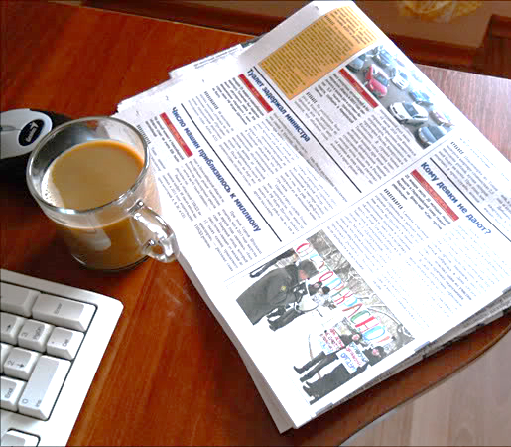
Пресса о проекте
«Все это очень необычно. Как правило, благотворительность — это пожертвования. Это когда тратишь собственные деньги. В этом случае тратишь время, когда выбираешь программу фонда, в пользу которого делаешь «добрые покупки». Таким образом, я могу постоянно помогать», — поделился своим мнением один из покупателей Павел Иванов.
17 апреля на заседании Комитета по КСО Ассоциации Менеджеров России «Поиск драйверов устойчивого развития и социальных партнерств: к созданию ценности для бизнеса и общества» Ольга Евдокимова и Наталия Фреик («Эволюшн энд Филантропи») представили обзор зарубежного и российского опыта — какие решения и IT-платформы может использовать бизнес для решения задач КСО….
В частности, это уже хорошо известный Добро.Mail.ru, запустивший корпоративную версию для бизнеса. А также относительно новые, полезные для бизнеса и НКО, ресурсы — агрегатор «Один за всех и все за одного» (база НКО, медиапакеты для бизнеса, акции социального маркетинга), Добрая покупка (возможность перечисления средств с каждой покупки в благотворительные фонды и эндаументы) и другие.

